Slide 1
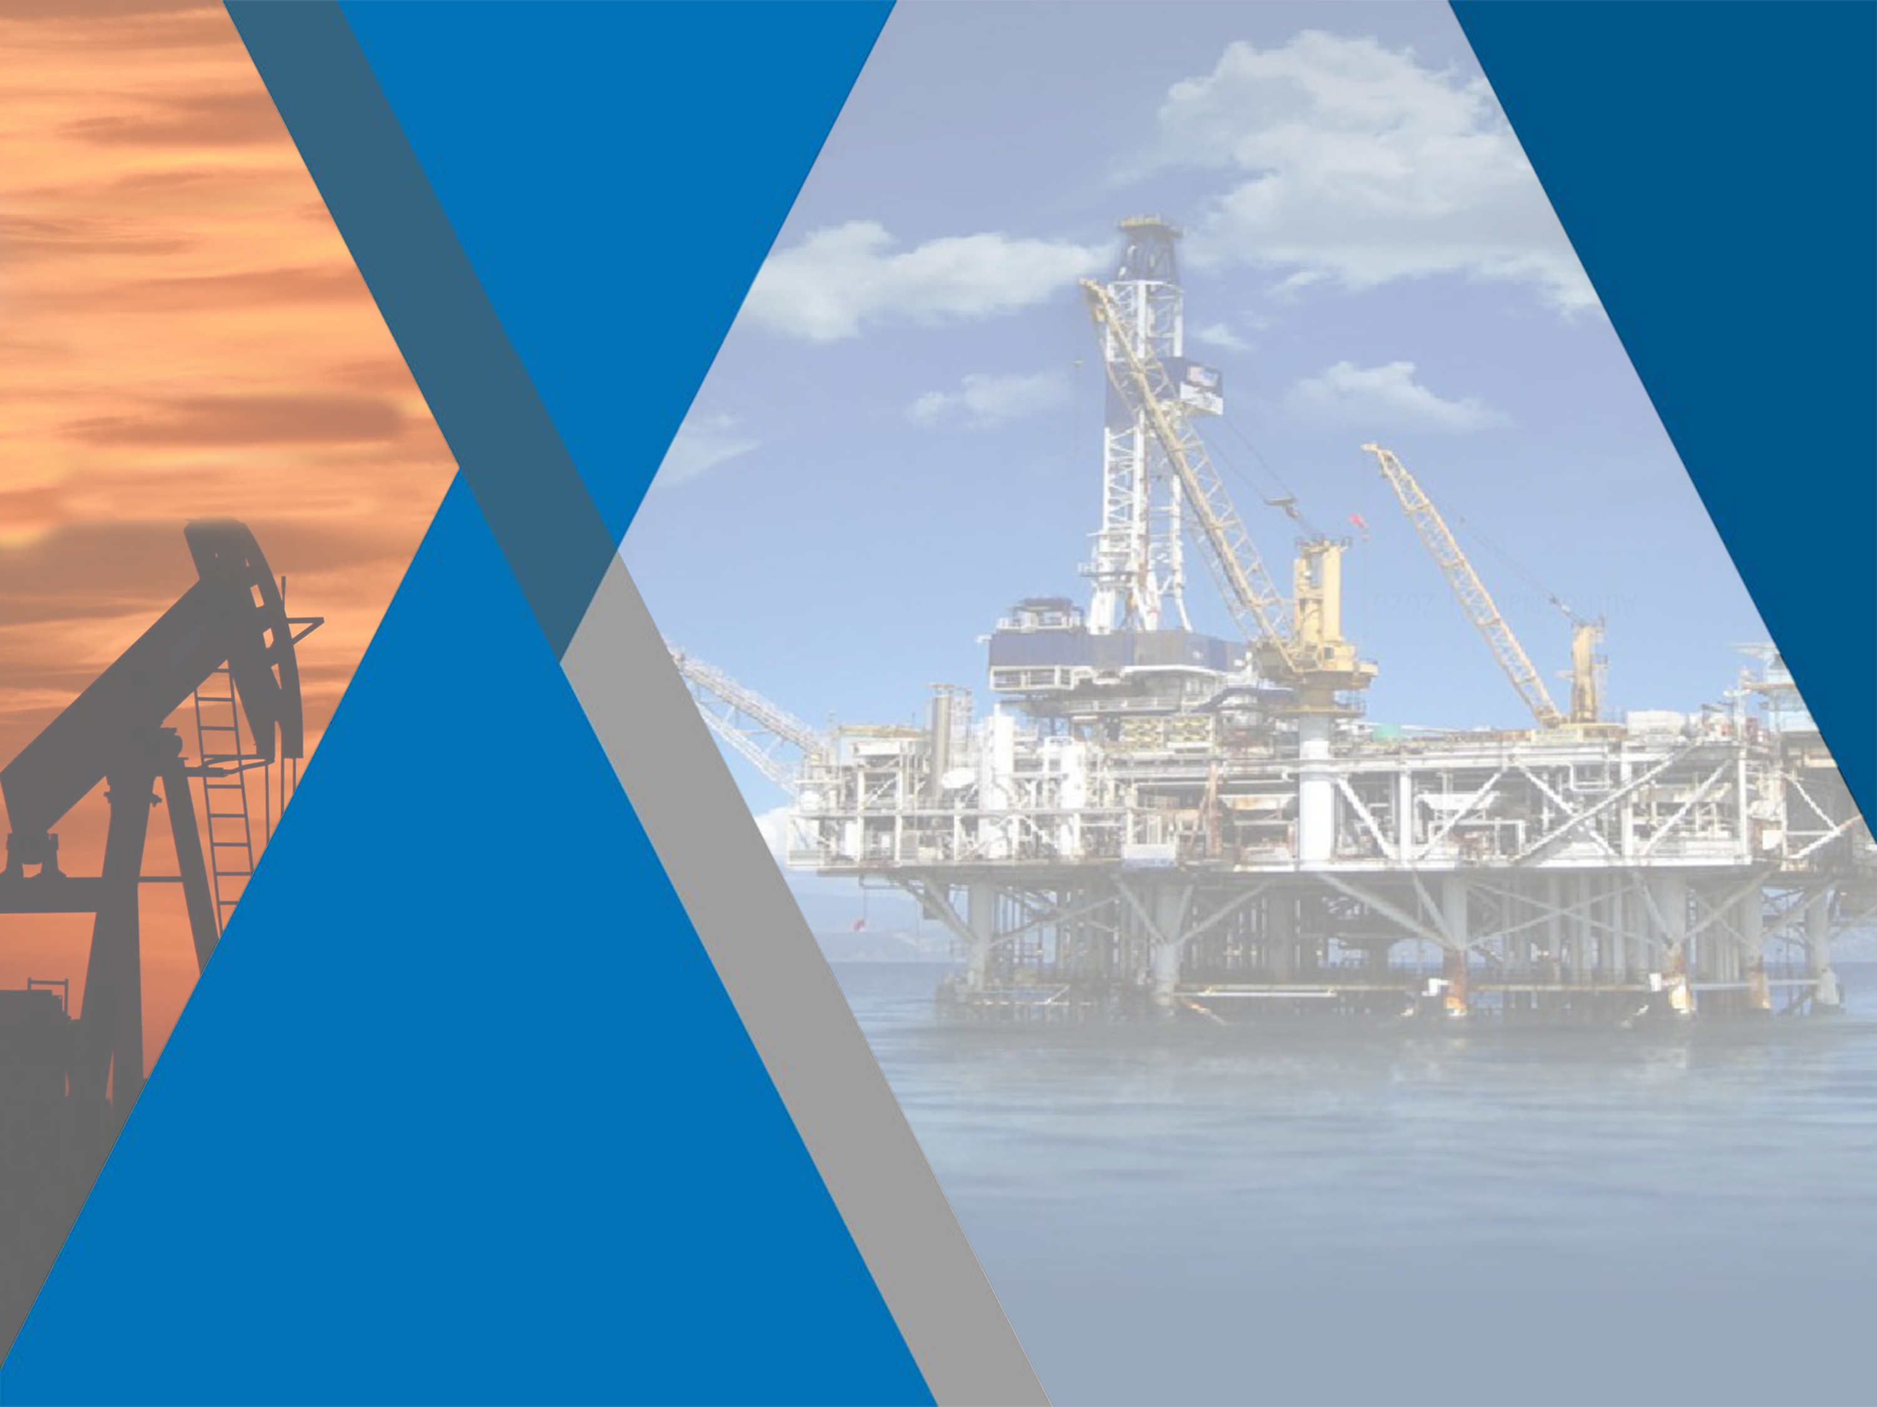
การผลิตและการขนส่ง
ปิโตรเลียม
ปิโตรเลียมซึ่งสะสมตัวอยู่ภายใต้พื้นผิวโลก จะอยู่ระดับลึกลงไปและมีความกดดันอยู่ในตัว เนื่องจากมีชั้นหินเนื้อแน่นปิดทับอยู่ การนำน้ำมันดิบและก๊าซธรรมชาติขึ้นมานั้นจะอาศัยความดันดังกล่าว โดยได้มีการพัฒนาอย่างต่อเนื่อง ปิโตรเลียมบนภาคพื้นดินถูกพัฒนานำมาใช้เกือบทุกแห่ง ดังนั้นการสำรวจและพัฒนาปิโตรเลียมแหล่งใหม่ๆ จึงมุ่งเน้นในทะเลที่มีระดับน้ำลึก น้ำมันดิบจะมีการจำแนกตามประเภทและชนิดของน้ำมันดิบสารประกอบของน้ำมันดิบจะมีปฏิกิริยาทางเคมีแตกต่างกันออกไป การลำเลียงขนส่งน้ำมันดิบและก๊าซ แบ่งออกได้หลายวิธีตามความเหมาะสม ส่วนมากแล้วมักจะขึ้นอยู่กับระยะทาง ในการลำเลียงขนส่งเป็นสำคัญ

Slide 2
การผลิตปิโตรเลียม
โดยปกติปิโตรเลียมและน้ำซึ่งสะสมตัวอยู่ภายใต้พื้นผิวโลกในระดับที่ลึกลงไป จะมีความกดดันอยู่ในตัว ทั้งนี้เพราะมีชั้นหินเนื้อแน่นปิดทับกดอยู่ ดังนั้นการนำน้ำมันดิบและก๊าซธรรมชาติขึ้นจากพื้นดินส่วนมากจะอาศัยความดันดังกล่าวดันให้น้ำมันดิบและก๊าซธรรมชาติภายใต้พื้นดินได้ถึง 50%การผลิตปิโตรเลียมอาจใช้ท่อขุดเจาะหลายท่อจากฐานผลิตเดียวกันหากต้องการให้ได้ปริมาณเพิ่มมากขึ้น ในบางครั้งหากคุณภาพของน้ำมันดิบไม่เหมาะสมกับการขับดันด้วยแรงธรรมชาติ เช่น อาจเหนียวหรือข้นมากไป ก็จำเป็นต้องใช้วิธีสูบอัดน้ำ ก๊าซ ไอน้ำมัน หรือน้ำยาเคมีเข้าไปช่วยขับดัน เพื่อให้สามารถผลิตน้ำมันดิบและก๊าซธรรมชาติมาจากใต้พื้นดินให้ขึ้นมาที่ปากหลุมได้มากขึ้น

Slide 3
การผลิตปิโตรเลียม
ปริมาณของน้ำมันดิบและก๊าซธรรมชาติที่จะผลิตได้ทั้งหมดในแต่ละหลุมนั้นขึ้นอยู่กับการวางแผนการผลิตและปฏิบัติงาน หากทำได้ถูกต้องก็จะสามารถสูบถ่ายน้ำมันดิบได้เพิ่มมากขึ้นถ้าวางแผนไม่ดี เช่น การสูบถ่ายเร็วเกินไปก็อาจจะทำให้การผลิตน้ำมันดิบหรือก๊าซธรรมชาติได้น้อยลง
ปิโตรเลียมที่ได้จากหลุมผลิต ต้องผ่านกรรมวิธีการแยกปิโตรเลียมก่อนที่จะนำไปใช้สำหรับฐานขุดเจาะในทะเล ปิโตรเลียมที่ผ่านลิ้นควบคุมแบบคริสต์มาสทรี (Christmas Tree) จะถูกส่งผ่านไปแยกก๊าซ น้ำ และสิ่งเจือปนออกจากน้ำมันดิบ ก๊าซส่วนมากจะอัดขับแรงดันผ่านท่อรวมกับน้ำมันดิบไปยังโรงงานหรือสถานีแยกน้ำมันดิบและก๊าซธรรมชาติชายฝั่ง ก๊าซบางส่วนจะใช้เป็นเชื้อเพลิงเพื่อผลิตกระแสไฟฟ้าบนฐานผลิต
โรงงานหรือสถานีแยกน้ำมันดิบและก๊าซธรรมชาติ จะทำหน้าที่แยกก๊าซเบาออกจากน้ำมันดิบเพื่อนำไปใช้ประโยชน์ เช่น ใช้เป็นวัตถุดิบสำหรับอุตสาหกรรมปิโตรเคมิคอล ฯลฯ ส่วนน้ำมันดิบจะถูกส่งไปยังโรงกลั่นน้ำมัน เพื่อกลั่นน้ำมันดิบให้เป็นผลิตภัณฑ์สำเร็จรูป ถ้าเป็นก๊าซธรรมชาติแต่เพียงอย่างเดียว โรงงานหรือสถานีแยกจะทำให้ก๊าซมีคุณภาพเหมาะสมกับการใช้งาน หรือแยกออกเป็นก๊าซชนิดต่างๆ เพื่อการนำไปใช้ต่อไป

Slide 4
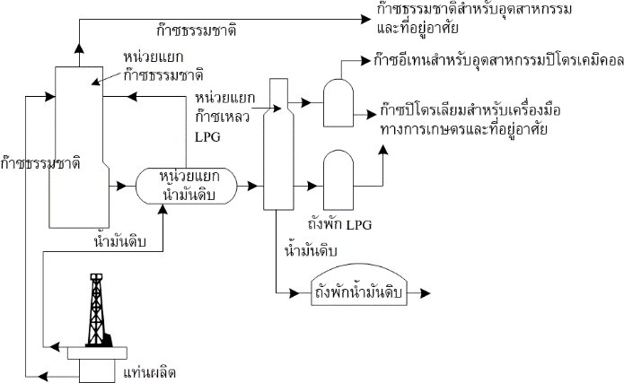
การผลิตปิโตรเลียม

Slide 5
การผลิตปิโตรเลียมในทะเลที่มีระดับน้ำลึก
ปัจจุบันแหล่งปิโตรเลียมใหญ่ๆ บนภาคพื้นดินและชายฝั่งทะเลที่มีระดับน้ำตื้นได้ถูกค้นพบและพัฒนานำมาใช้จนเกือบจะหมดทุกแห่งแล้ว ดังนั้นการสำรวจหาและพัฒนาแหล่งปิโตรเลียมในอนาคตส่วนใหญ่จะกระทำกันในทะเลที่มีระดับน้ำลึก โดยเฉพาะการผลิตปิโตรเลียมในทะเลที่มีระดับน้ำลึกจำเป็นต้องติดตั้งแท่นผลิตเป็นการถาวร ซึ่งนับว่ามีความยากลำบาก ทั้งนี้เพราะสภาพแวดล้อมไม่เอื้ออำนวยแก่การปฏิบัติงาน ต้องใช้เทคโนโลยีสูงและลงทุนมาก แต่ก็ยังมีบริษัทที่ได้ศึกษาค้นคว้าและพัฒนาเพื่อการผลิต เช่น บริษัทในเครือของเอสโซ่ โดยมีระบบการผลิตดังนี้
1. ระบบหอคอยที่มีสายยึดโยง (Gayer Tower Production System) แท่นผลิตแบบนี้มีลักษณะคล้ายคลึงกับแท่นผลิตบนพื้นดิน โดยจะใช้สายสลิงเป็นสายยึดโยง และใช้สมอถ่วงน้ำหนักยึดแท่นผลิตเพื่อช่วยในการทรงตัว แท่นผลิตจะเคลื่อนไหวได้เล็กน้อยในขณะที่มีคลื่นลมจัดบริษัทเอสโซ่ได้พัฒนาระบบนี้เป็นครั้งแรก เพื่อการผลิตปิโตรเลียมในบริเวณอ่าวเม็กซิโก ซึ่งมีระดับความลึกของน้ำทะเล 300 เมตร โดยใช้เงินลงทุนประมาณ 9,000 ล้านบาท ระบบนี้เหมาะสำหรับ การผลิตปิโตรเลียมในท้องทะเลระดับความลึกตั้งแต่ 200-600 เมตร
2. ระบบแท่นผลิตใต้น้ำ (Submerge Production System) สำหรับการผลิตปิโตรเลียมในทะเลที่มีระดับความลึกมากกว่า 600 เมตร ระบบแท่นผลิตใต้น้ำนี้ประกอบด้วย แท่นผลิตซึ่งจมอยู่ใต้น้ำ และเรือควบคุมซึ่งลอยลำอยู่เหนือน้ำ การปฏิบัติงานแทบทุกขั้นตอนตั้งแต่การขุดเจาะ การผลิตและการซ่อมแซมบำรุงรักษาแท่นผลิตใต้น้ำจะใช้ระบบอัตโนมัติ น้ำมันดิบหรือก๊าซธรรมชาติจากใต้พื้นดินจะถูกสูบขึ้นมาพักไว้ที่เรือบรรทุกเหนือน้ำ เพื่อรอการขนส่งไปยังสถานีชายฝั่ง หรืออาจจะต่อท่อขนส่งลำเลียงจากแท่นผลิตใต้น้ำไปยังสถานีชายฝั่งโดยตรงก็ได้

Slide 6
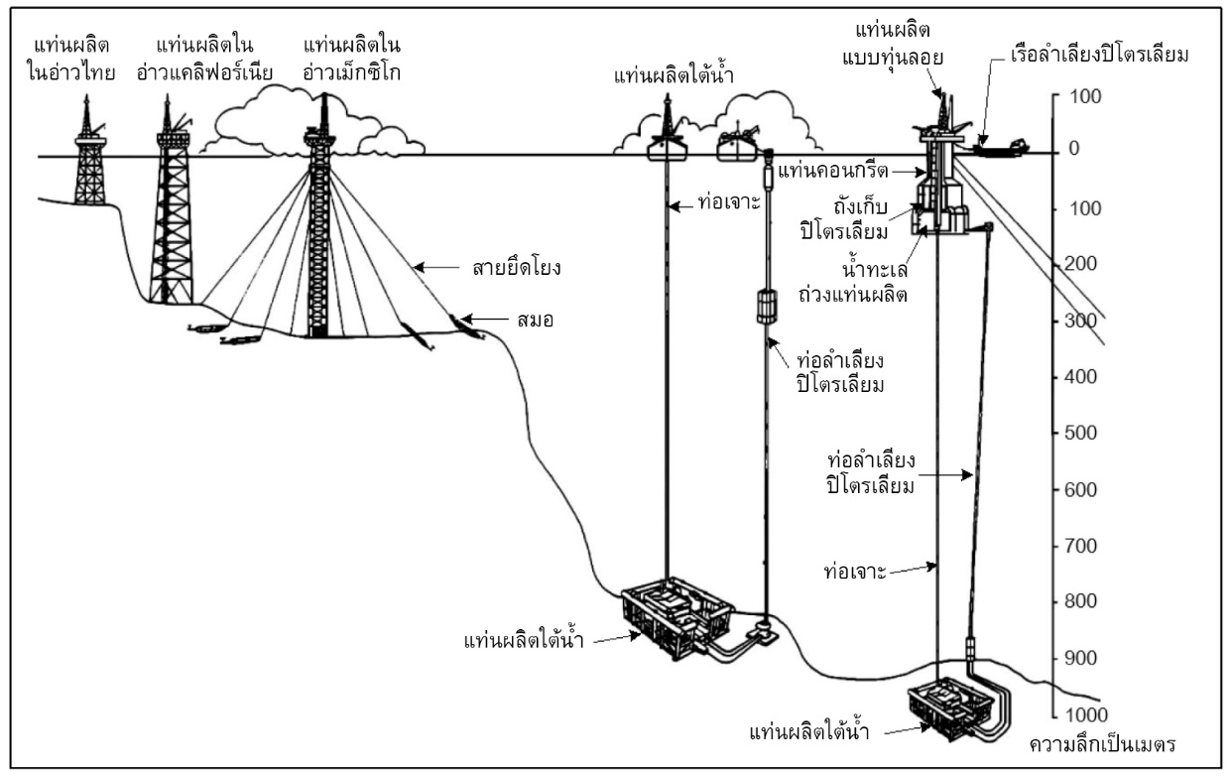
การผลิตปิโตรเลียมในทะเลที่มีระดับน้ำลึก
3. ระบบแท่นผลิตแบบทุ่นลอย (Caisson Vessel Production System) สำหรับการผลิตปิโตรเลียมในทะเลที่มีระดับความลึกมากกว่า 1,000 เมตรขึ้นไป ระบบแท่นผลิตแบบนี้จะมีลักษณะการทำงานคล้ายคลึงกับระบบแท่นผลิตใต้น้ำ จะแตกต่างกันที่ระบบแท่นผลิตแบบทุ่นลอย สถานีควบคุมและถังพักปิโตรเลียมที่ผลิตได้จะรวมอยู่ด้วยกัน และมีขนาดใหญ่ ระบบแท่นผลิตแบบทุ่นลอยจะต้านทานต่อสภาพคลื่นลมแรงจัด ในทะเลน้ำลึกได้ดีจึงเหมาะสมกับการทำงานในทะเลที่มีระดับน้ำลึก และอยู่ห่างจากบริเวณชายฝั่งทะเลมากๆ

Slide 7
ประเภทสารประกอบน้ำมันดิบ
น้ำมันดิบ (Crude Oil) มีลักษณะและส่วนประกอบที่แตกต่างกันออกไป ทั้งนี้ขึ้นอยู่กับสารประกอบที่ปะปนอยู่ น้ำมันดิบส่วนใหญ่จะมีสีค่อนข้างดำจนถึงน้ำตาลอ่อน มีสภาพเป็นของเหลวไหลได้จนถึงหนืดข้น จนถึงกึ่งของแข็ง อย่างไรก็ตามน้ำมันดิบจะประกอบด้วยสารประกอบไฮโดรคาร์บอนที่เหมือนกัน ความแตกต่างของน้ำมันขึ้นอยู่กับสัดส่วนสารประกอบ ที่แตกต่างกัน แล้วแต่ชนิดและขนาดของโมเลกุล สารประกอบไฮโดรคาร์บอนที่มีอยู่ในน้ำมันดิบอาจจำแนกเป็นกลุ่มใหญ่ๆ ได้ดังนี้
1. พาราฟิน (Paraffin) พาราฟินมาจากภาษาลาติน แปลว่า ไม่ค่อยชอบการรวมตัวสารประกอบไฮโดรคาร์บอนชนิดนี้ ถ้าเป็นขี้ผึ้งพาราฟิน (Paraffin Wax) จะเป็นสารที่ไม่ค่อยทำปฏิกิริยาหรืออาจกล่าวได้ว่าเป็นสารที่ไม่เกิดปฏิกิริยาใด น้ำมันดิบชนิดนี้เหมาะที่จะกลั่นเป็นน้ำมันหล่อลื่นเพราะมีค่าดัชนีความหนืดสูง สารประกอบชนิดนี้อาจเรียกอีกอย่างว่า “กลุ่มแอลเคน” (alkane) มีสูตรโมเลกุลทั่วไป คือ
2. แนฟทีน (Naphthene) สารประกอบของน้ำมันดิบชนิดนี้เหมาะที่จะนำมากลั่นเป็นน้ำมันแกโซลีนเพราะมีค่าออกเทนสูง เป็นสารประกอบที่อิ่มตัว สารประกอบประเภทนี้มักจะนำหน้าด้วยคำว่า “ไซโคล” (Cyclo) มีสูตรโมเลกุลทั่วไป คือ
3. อะโรมาติก (Aromatic) สารประกอบของน้ำมันดิบในกลุ่มนี้ เป็นสารกลุ่มย่อยของพวกแนพทีน อาจเรียกว่า “เบนซีน” (benzene) เป็นสารที่มีกลิ่นหอมนิยมใช้เพื่อเพิ่มค่าออกเทนให้กับน้ำมันเชื้อเพลิงในสมัยแรก สูตรโมเลกุลของสารประกอบกลุ่มนี้ คือ

Slide 8
ประเภทสารประกอบน้ำมันดิบ
 โอเลฟิน เป็นสารที่ไม่มีอยู่ในน้ำมันดิบ แต่ได้จากกรรมวิธีการกลั่นน้ำมัน เป็นสารประกอบที่ไม่อิ่มตัว
นอกจากสารประกอบไฮโดรคาร์บอนประเภทดังกล่าวแล้ว น้ำมันดิบยังมีสารประกอบอื่นๆ ปะปนอยู่ คือ
 สารประกอบกำมะถัน จะมีปริมาณตั้งแต่ 0.04-5% แล้วแต่ชนิดของน้ำมันดิบสารประกอบชนิดนี้ถ้ามีปะปนอยู่ จะทำให้อุปกรณ์ในกระบวนการกลั่นเสื่อมสภาพ จำเป็นต้องมีกระบวนการกำจัดกำมะถันออกจากน้ำมันดิบ ถ้ามีกำมะถันปะปนอยู่ในผลิตภัณฑ์สำเร็จรูปก็จะทำให้เกิดมลภาวะเป็นพิษจากกรดกำมะถัน
 สารประกอบออกซิเจน จะมีอยู่ประมาณ 0.5% โดยน้ำหนัก ส่วนมากแล้วจะอยู่ในรูปกรดอินทรีย์ และจะกัดกร่อนอุปกรณ์ในกระบวนการกลั่นได้ ดังนั้นจึงต้องทำให้เป็นกลางโดยใช้โซเดียมไฮดรอกไซด์เข้าไปเป็นส่วนผสม หรือใช้รวมกับไฮโดรเจนให้กลายเป็นน้ำ
 สารประกอบไนโตรเจน จะมีอยู่ในน้ำมันดิบถึง 0.1% โดยน้ำหนัก สารชนิดนี้จะทำให้ผลิตภัณฑ์ที่ได้มีสีคล้ำ และเกิดเป็นยางเหนียวในระหว่างการใช้งาน ซึ่งจะกำจัดออกได้โดยการเปลี่ยนไนโตรเจนให้เป็นก๊าซแอมโมเนียด้วย กรดกำมะถัน หรือการรวมตัวกับไฮโดรเจน
 สารประกอบอนินทรีย์ ในน้ำมันดิบมีอยู่ 2 อย่าง คือ เกลือกับน้ำ เมื่อเกิดความร้อนจากการกลั่นน้ำมันดิบจะเกิดเป็นกรดเกลือ ทำให้เกิดตะกรันและกากถ่านจับตามท่อ ทำให้การถ่ายเทความร้อนไม่สะดวก อาจทำให้ท่อแตกได้ จึงต้องกำจัดเกลือออก โดยการผสมน้ำมันดิบกับน้ำให้เกลือละลายออกไป
 สารประกอบอินทรีย์ที่เป็นโลหะ เช่น วาเนเดียม นิกเกิล สารพวกนี้มีจุดเดือดสูงมีมากในน้ำมันหนัก ถ้ามีมากเกินไปจะทำให้เกิดเถ้าสูง และเกิดการกัดกร่อนขึ้นได้ เช่น น้ำมันเตาเป็นต้น

Slide 9
ชนิดของน้ำมันดิบ (Crude Oil Type)
น้ำมันดิบมีหลายชนิด มีความถ่วงจำเพาะที่แตกต่างกัน มีคุณสมบัติและชื่อเรียกแตกต่างกันแบ่งออกได้ดังนี้
1. แบ่งตามสารประกอบไฮโดรคาร์บอน การแบ่งน้ำมันดิบแบบนี้จะใช้สารประกอบไฮโดรคาร์บอนเป็นตัวกำหนดชนิด หรืออาจกล่าวได้ว่า การแบ่งแบบนี้เป็นการแบ่งตามฐานของน้ำมันดิบ แบ่งออกได้ดังนี้
1) น้ำมันดิบชนิดแอสฟัลติกเบส (Asphaltic Bass Crude Oils) น้ำมันดิบชนิดนี้เกิดจากสิ่งที่มีชีวิตที่ทับถมกันในทะเลและมหาสมุทร น้ำมันดิบชนิดนี้บางทีก็เรียกว่า “ชนิดแนฟทีนเนบิวลา” (Napthene-Bass Crude Oils) ประกอบด้วยสารแนฟทีนเป็นหลัก มีไขพาราฟินน้อยหรือไม่มีเลย แต่จะมีพวกยางมะตอยอยู่มาก น้ำมันดิบชนิดนี้หากนำมากลั่นจะได้ผลิตภัณฑ์น้ำมันเบนซินมีค่าออกเทนสูงน้ำมันก๊าดและน้ำมันดีเซลมีคุณภาพปานกลาง น้ำมันหล่อลื่นมีค่าดัชนีความหนืดปานกลางถึงต่ำกากกลั่นให้ยางมะตอยมากและมีไขน้อย เป็นน้ำมันดิบที่ขุดพบทั่วไปในแถบตะวันออกกลาง อ่าวเม็กซิโก และเวเนซุเอลา เป็นต้น
2) น้ำมันดิบชนิดพาราฟินเบส (Paraffinic Base Crude Oils) น้ำมันดิบชนิดนี้กำเนิดมาจากซากสิ่งมีชีวิตบนบก ประกอบด้วยไขพาราฟินซึ่งมีน้ำหนักโมเลกุลสูง และเป็นของแข็งมีพวกยางมะตอยอยู่น้อยหรือไม่มีเลย น้ำมันดิบชนิดนี้ประกอบด้วยสารประกอบไฮโดรคาร์บอนแบบพาราฟินิกเมื่อนำมากลั่นจะได้น้ำมันเบนซินที่มีค่าออกเทนต่ำ แต่ให้น้ำมันก๊าดคุณภาพดีเขม่าน้อย น้ำมันดีเซลที่ได้จะมีค่าซีเทนสูง น้ำมันหล่อลื่นจะมีค่าดัชนีความหนืดสูง แต่ข้อเสียของน้ำมันประเภทนี้ คือขนส่งยาก และมักจะจับตัวเป็นไข เมื่ออุณหภูมิต่ำกว่า 30°C น้ำมันดิบชนิดนี้พบ ณ แหล่งสิริกิติ์ จังหวัดกำแพงเพชร

Slide 10
ชนิดของน้ำมันดิบ (Crude Oil Type)
3) น้ำมันดิบชนิดมิกซ์-เบส (Mixed-Bass Crude Oils) น้ำมันดิบชนิดนี้เกิดจากการทับถมกันของสิ่งมีชีวิตที่อาศัยอยู่บนพื้นดินที่อดีตเคยเป็นทะเลมาก่อน ประกอบด้วยส่วนผสมของทั้งชนิดที่ 1 และชนิดที่ 2 มีแนฟทีน และพาราฟินเกิดขึ้นด้วยกัน มีองค์ประกอบส่วนหนึ่งเป็นอะโรมาติกซึ่งมีอยู่น้อย ถ้ามีส่วนที่หนักมาก ก็จะมีอะโรมาติกมาก ถ้ามีส่วนเบามากก็จะมีพาราฟินมากผลิตภัณฑ์ที่ได้จึงมีส่วนดีและเสียคละกันไป กากที่เหลือจะมีทั้งยางมะตอย ไขหรือขี้ผึ้ง
อาจสรุปได้ว่า เมื่อนำน้ำมันดิบแอสฟัลต์จะได้น้ำมันเชื้อเพลิงที่มีค่าออกเทนสูง น้ำมันดิบฐานพาราฟินเมื่อนำมากลั่น จะได้น้ำมันหล่อลื่นที่มีค่าดัชนีความข้นใสหรือความหนืดสูง ส่วนใหญ่แล้วจะเป็นลักษณะของมิกซ์-เบส ในปัจจุบันนี้ อุตสาหกรรมทางด้านน้ำมันมีความก้าวหน้าอย่างมากไม่ว่าน้ำมันดิบชนิดใดก็สามารถปรับให้มีคุณภาพสูงได้ โดยใช้สาร เติมแต่งให้มีคุณสมบัติตามที่ต้องการ
ตาราง แสดงส่วนประกอบต่างๆ ของน้ำมันดิบแต่ละชนิดเป็นร้อยละ

Slide 11
ชนิดของน้ำมันดิบ (Crude Oil Type)
2. แบ่งตามชนิดของน้ำมันดิบทางการค้า น้ำมันดิบมีชื่อทางการค้าหลายชื่อ แต่ส่วนมากมักจะเรียกชื่อตามแหล่งขุดเจาะ ซึ่งอาจเป็นชื่อเมือง ชื่อท้องถิ่น หรือชื่อของท่าเรือ ทั้งนี้ขึ้นอยู่กับแต่ละประเทศที่จะกำหนดชื่อน้ำมันดิบของตน หรือสถานที่พบน้ำมันนั้นๆ ตัวอย่างเช่น
 น้ำมันดิบดูไบ (กลุ่มโอเปก)
 น้ำมันดิบโอมาน (กลุ่มนอกโอเปก)
 น้ำมันดิบทาปีสของมาเลเซีย (กลุ่มนอกโอเปก)
 น้ำมันดิบไมนาสของอินโดนีเซีย (กลุ่มโอเปก)
 น้ำมันดิบเบรนท์ของอังกฤษ
 น้ำมันดิบเวสต์เท็กซัส (สหรัฐอเมริกา)
 น้ำมันดิบเพชร จากจังหวัดกำแพงเพชร ประเทศไทย ฯลฯ

Slide 12
ชนิดของน้ำมันดิบ (Crude Oil Type)
3. การแบ่งตามความหนักเบา น้ำมันดิบที่เป็นของเหลวจะวัดในลักษณะปริมาตร หรือน้ำหนัก โดยการเปรียบเทียบกัน ดังนั้นจึงจำเป็นต้องทราบความถ่วงจำเพาะของน้ำมันนั้นๆ ทั้งนี้โดยอาศัยองศาเอพีไอ Degree of API หรือความถ่วงจำเพาะแบบ API (American Petroleum Institute)เป็นหลักในการพิจารณา น้ำมันที่มีค่าความถ่วง API ต่ำจะมีค่าความถ่วงจำเพาะสูง น้ำมันที่มีค่าความถ่วง API สูงจะมีค่าความถ่วงจำเพาะต่ำ
เครื่องมือที่ใช้วัดความถ่วงจำเพาะของน้ำมัน คือ ไฮโดรมิเตอร์ (Hydrometer) การหาค่าความถ่วง API ก็เพื่อนำไปใช้ในการหาความร้อนของน้ำมัน ปริมาตรจำเพาะ และหาฐานของน้ำมัน
น้ำมันดิบส่วนมากจะมีองศา API เท่ากับ 27-35 อย่างไรก็ตามบางกรณีน้ำมันดิบที่หนักกว่าหรือเบากว่าก็ได้ค่าความถ่วง API ที่วัดได้มีตัวเลขสูง ซึ่งแสดงว่าน้ำมันดิบนั้นเบาแสดงให้เห็นว่าผลิตภัณฑ์ที่ได้นั้นจะมีคุณภาพที่ดีกว่าน้ำมันดิบที่หนักกว่า การแบ่งแบบนี้จะแบ่งน้ำมันดิบออกได้เป็น 3 ระดับ คือ
 น้ำมันดิบเบา (Light Crude) คือ น้ำมันดิบที่มีองค์ประกอบของสารไฮโดรคาร์บอนที่มีขนาดโมเลกุลเล็กเป็นส่วนใหญ่ น้ำมันดิบเบาจะมีค่าความถ่วงจำเพาะ (API) สูงกว่า 20 เมื่อนำน้ำมันดิบเบามากลั่น จะได้ส่วนกลั่นที่มีไฮโดรคาร์บอนเบา เช่น น้ำมันก๊าดจะมีอยู่ 18% เป็นต้น
 น้ำมันดิบหนักปานกลาง (Medium Crude) คือ น้ำมันดิบที่มีองค์ประกอบเป็นสารไฮโดรคาร์บอนทั้งขนาดเล็กและขนาดใหญ่ปะปนกันอยู่ เป็นน้ำมันดิบที่ให้ส่วนกลั่นในช่วงน้ำมันเบนซินและน้ำมันก๊าดปริมาณมาก จึงมักมีราคาค่อนข้างสูง

Slide 13
ชนิดของน้ำมันดิบ (Crude Oil Type)
4. แบ่งตามปริมาณกำมะถันที่มีผสมอยู่ในน้ำมันดิบ สารประกอบกำมะถันจะมีผสมอยู่ในน้ำมันดิบ โดยทั่วไปขึ้นอยู่กับชนิดของน้ำมันดิบ น้ำมันดิบที่มีปริมาณกำมะถันอยู่น้อยจะมีราคาแพงกว่าน้ำมันดิบที่มีกำมะถันอยู่ในปริมาณมาก การแบ่งน้ำมันดิบตามปริมาณกำมะถันแบ่งออกได้เป็น 3 พวก คือ
 กำมะถันต่ำ น้ำมันดิบพวกนี้จะมีกำมะถันน้อยกว่า 0.1% โดยน้ำหนัก
 กำมะถันปานกลาง น้ำมันดิบพวกนี้จะมีกำมะถันอยู่ระหว่าง 0.1-2% โดยน้ำหนัก
 กำมะถันสูง น้ำมันดิบพวกนี้มีกำมะถันมากกว่า 2% โดยน้ำหนัก
5. แบ่งตามโครงสร้างของโมเลกุลของน้ำมันดิบ น้ำมันดิบมีส่วนผสมของไฮโดรคาร์บอนเป็นสารประกอบที่สำคัญ สารไฮโดรคาร์บอนแต่ละประเภทมีคุณสมบัติทางกายภาพและเคมีแตกต่างกันจึงมีผลโดยตรงต่อคุณสมบัติของน้ำมันดิบ โครงสร้างของโมเลกุลของน้ำมันดิบอาจแบ่งออกได้ตามประเภทดังนี้
1) นอร์มัลพาราฟิน (Normal Paraffin’s) หรือที่เรียกกันทางศัพท์เคมีว่า เอ็น-แอลเคน (N-Alkanes) สารไฮโดรคาร์บอนประเภทนี้มีโครงสร้างเป็นอะตอมของคาร์บอนเรียงต่อ กันเป็นเส้นตรง โดยคาร์บอนแต่ละตัวจะมีอะตอมไฮโดรเจนจับอยู่จนอิ่มตัวขนาดโมเลกุล ของสารประเภทนี้ในน้ำมันดิบมีตั้งแต่ตัวที่ประกอบด้วย 1 อะตอมจนถึง 42 อะตอมของคาร์บอน มีสูตรทางเคมีดังนี้ (n เป็นจำนวนอะตอมของคาร์บอนในโมเลกุล)

Slide 14
ชนิดของน้ำมันดิบ (Crude Oil Type)
2) ไอโซพาราฟิน (iso Paraffin’s) หรือที่เรียกกันทางศัพท์เคมีว่า “ไอโซ-แอลเคน” (Iso-Alkanes) สารไฮโดรคาร์บอนประเภทนี้มีโครงสร้างเป็นอะตอมของคาร์บอนเรียงต่อกัน โดยแยกสาขาออกด้านข้าง โดยคาร์บอนแต่ละตัวจะมีอะตอมของไฮโดรเจนจับอยู่จนอิ่มตัว จึงมีสูตรทางเคมีเหมือนกับพวกนอร์มัลพาราฟิน คือ พาราฟิน ทั้ง 2 ประเภทนี้มีอยู่จำนวนมากในน้ำมันเชื้อเพลิงใส
3) แนฟทีน (Naphthenes) หรือที่เรียกกันทางศัพท์เคมีว่า “ไซโคลแอลเคน” (Cyclo-Alkanes) สารไฮโดรคาร์บอนประเภทนี้มีโครงสร้างเป็นอะตอมของคาร์บอนต่อเรียงตัวกันเป็นวงอาจจะเป็นวงละ 5-7 ตัว แล้วแต่ชนิด ดังแสดงในรูปที่ 3.7 มีสูตรทางเคมีดังนี้

Slide 15
ชนิดของน้ำมันดิบ (Crude Oil Type)
4) อะโรมาติก (Aromatics) หรือที่เรียกกันทางศัพท์เคมีว่า Arenes สารไฮโดรคาร์บอนประเภทนี้มีโครงสร้าง เป็นอะตอมคาร์บอนเรียงตัวกันเป็นวงกลม
5) มิกส์แนฟทีนอะโรมาติก (Mixed Naphthene-Aromatics) สารไฮโดรคาร์บอนประเภทนี้มีโครงสร้างเป็นอะตอมของคาร์บอนทั้งวงแหวน และรวมอยู่ในโมเลกุลเดียวกัน

Slide 16
ชนิดของน้ำมันดิบ (Crude Oil Type)
นอกจากนั้นยังประกอบด้วยสารไฮโดรคาร์บอนประเภท โอเลฟิน มีสูตรทางเคมีคือ C_{n}H_{2n} มักจะไม่พบในน้ำมันดิบ แต่จะพบอยู่ในน้ำมันเชื้อเพลิงที่ได้จากกระบวนการแยกสลายด้วยสารเร่งหรือด้วยความร้อน มีโครงสร้างเป็นอะตอมของคาร์บอนที่มีไฮโดรเจนเกาะอยู่ในจำนวนที่ยังไม่อิ่มตัว และมีกลุ่ม Double Bond (-C=C-) อยู่ในโมเลกุล
ตาราง แสดงคุณสมบัติต่างๆ ของไฮโดรคาร์บอนแต่ละชนิด

Slide 17
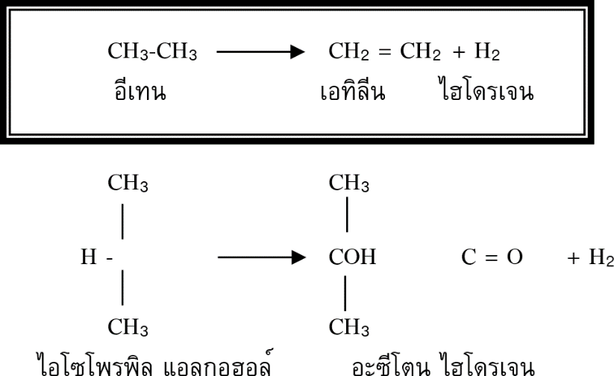
ปฏิกิริยาเคมีของสารประกอบไฮโดรคาร์บอน
สารประกอบไฮโดรคาร์บอนสามารถแบ่งได้เป็นกลุ่มใหญ่ๆ คือ พาราฟิน แนฟทีน อะโรมาติก และโอเลฟิน โอเลฟินจัดได้ว่าเป็นกลุ่มที่มีการเกิดปฏิกิริยามากที่สุด และพาราฟินเป็นกลุ่มที่มีการเกิดปฏิกิริยาน้อยที่สุด ในอุตสาหกรรมการกลั่นน้ำมันดิบและปิโตรเคมีนั้น การเกิดปฏิกิริยาจะมีบทบาทสำคัญในการเกิดสารต่างๆ ซึ่งจะเกี่ยวข้องกับคุณสมบัติของผลิตภัณฑ์น้ำมันที่สำคัญ เช่น การเสื่อมคุณภาพของน้ำมันเบนซินและน้ำมันหล่อลื่น อันเกิดจากปฏิกิริยาการเติมออกซิเจน และปฏิกิริยาการเกิดพอลิเมอร์ (Polymerization) เป็นต้น ปฏิกิริยาที่สำคัญมีดังนี้
1. ดีไฮโดรจีเนชัน (Dehydrogenation) เป็นปฏิกิริยาที่ลดจำนวนอะตอมไฮโดรเจนออกจากโมเลกุล คือ การที่ไฮโดรคาร์บอนอิ่มตัวเปลี่ยนเป็นไฮโดรคาร์บอนที่ไม่อิ่มตัว และเกิดสารเคมีใหม่ขึ้นดังนี้

Slide 18
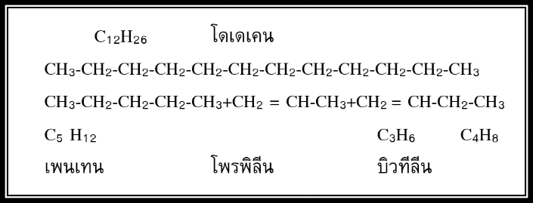
ปฏิกิริยาเคมีของสารประกอบไฮโดรคาร์บอน
2. ไฮโดรจีเนชัน (Hydrogenation) เป็นปฏิกิริยาตรงข้ามกับดีไฮโดรจีเนชัน ปฏิกิริยาชนิดนี้เป็นการเพิ่มจำนวนอะตอมของไฮโดรเจนลงในพันธะคู่ของโครงสร้างที่ไม่อยู่ตัว
3. แคร็กกิง (Cracking) เป็นปฏิกิริยาการแตกตัวออกจากกันของแขนที่ต่อกันของคาร์บอนต่อคาร์บอน อะตอมจากไฮโดรคาร์บอนโมเลกุลใหญ่ๆ เมื่อได้รับความร้อนจะแตกตัวเป็นโมเลกุลเล็กๆไม่ว่าจะเป็นสารไฮโดรคาร์บอนอิ่มตัวหรือไม่อิ่มตัวก็ตาม

Slide 19
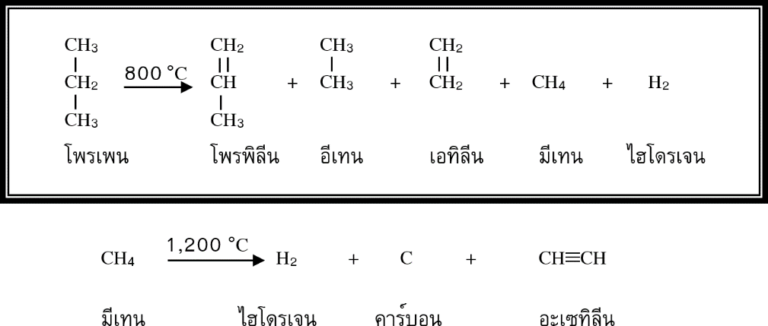
ปฏิกิริยาเคมีของสารประกอบไฮโดรคาร์บอน
4. ไพโรไลซิส (Pyrolysis) เป็นปฏิกิริยาการแตกตัวของสารไฮโดรคาร์บอนที่ใช้ความร้อนสูงปฏิกิริยาดังกล่าวนี้จะเกิดขึ้น โดยการเปลี่ยนแปลงที่ได้สารต่างๆ
5. ไอโซเมอไรเซชัน (Isomerisation) เป็นปฏิกิริยาการเปลี่ยนโครงสร้างของสารไฮโดรคาร์บอนในโมเลกุล จากการจับตัวลักษณะคล้ายโซ่ตรงเป็นลักษณะโซ่กิ่ง

Slide 20
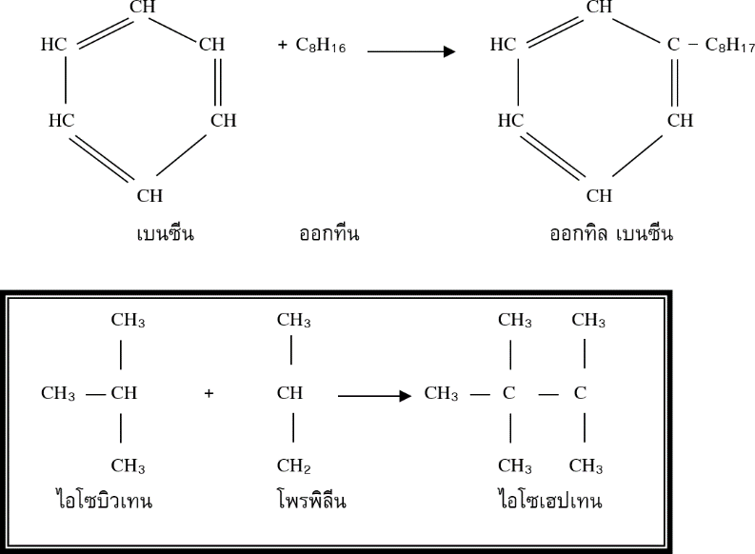
ปฏิกิริยาเคมีของสารประกอบไฮโดรคาร์บอน
6. แอลคิเลชัน (Alkylation) เป็นปฏิกิริยาการเพิ่มสารไฮโดรคาร์บอนลักษณะคล้ายโซ่ตรง หรือโซ่กิ่งเข้าไป ในอะโรแมติกหรือแบบโซ่กิ่ง

Slide 21
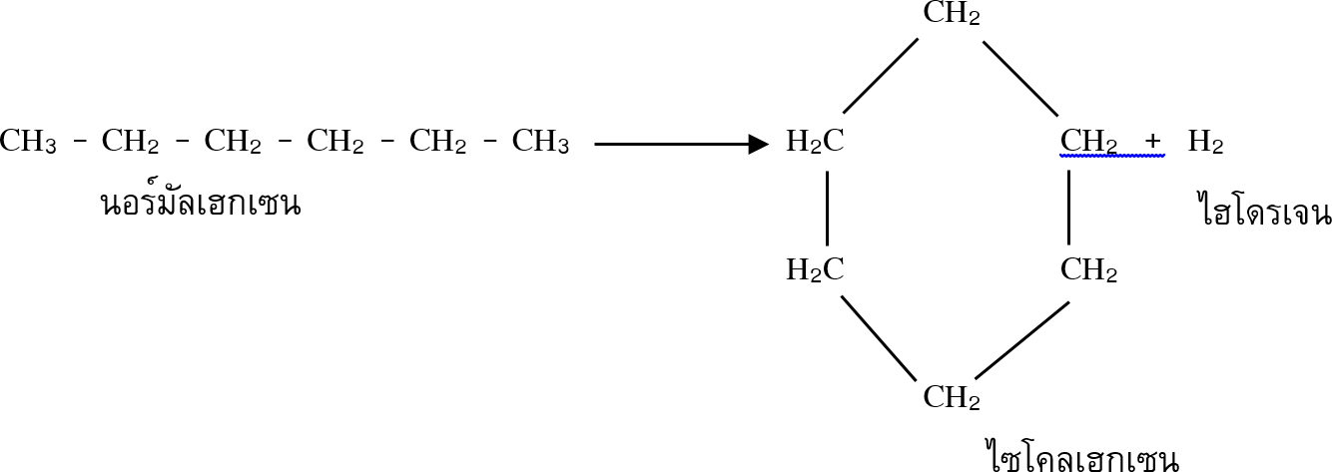
ปฏิกิริยาเคมีของสารประกอบไฮโดรคาร์บอน
7. ไซโคลเซชัน (Cyclosation) เป็นปฎิกิริยาการเปลี่ยนโครงสร้างของสารไฮโดรคาร์บอนในโมเลกุลจากลักษณะคล้ายโซ่เป็นแบบวงแหวน
8. พอลิเมอไรเซชันและโคพอลิเมอไรเซชัน (Polymerisation และ Copolymerisation) เป็นปฏิกิริยาการรวมตัวของโมเลกุลที่ไม่อยู่ตัวที่มีลักษณะคล้ายกันหรือแตกต่างกัน ให้เป็นโมเลกุลใหญ่โมเลกุลเดียว เรียกว่า “พอลิเมอร์” หรือ โฮโมพอลิเมอร์ ซึ่งสร้างขึ้นมาจากมอนอเมอร์หลายๆ ตัวที่เหมือนกัน เป็นการรวมตัวของโมเลกุลที่แตกต่างกันตั้งแต่สองหรือมากกว่าเรียกว่า “โคพอลิเมอร์”พอลิเมอร์โดยทั่วไปจะเป็นของแข็ง เช่น พลาสติกหรือใยเทียม ซึ่งมีคุณสมบัติขึ้นอยู่กับขนาดของโมเลกุล

Slide 22
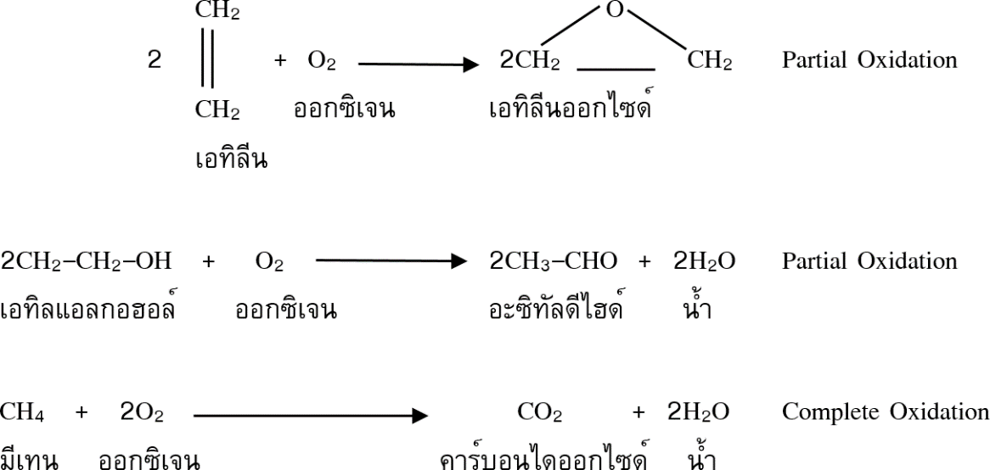
ปฏิกิริยาเคมีของสารประกอบไฮโดรคาร์บอน
9. ออกซิเดชัน (Oxidation) ปฏิกิริยาที่เกิดจากการเติมออกซิเจนเข้าไปในโมเลกุล หรือดึงเอาไฮโดรเจนออกหรือถ้าปฏิกิริยานี้สมบูรณ์ จะเกิดเป็นคาร์บอนไดออกไซด์และน้ำ เรียกว่า “คอมบัสชัน” (Combustion)

Slide 23
การขนส่งลำเลียงน้ำมันและก๊าซเชื้อเพลิง
แหล่งผลิตปิโตรเลียมและแหล่งที่ใช้ผลิตภัณฑ์จากปิโตรเลียมโดยทั่วไป มักจะไม่อยู่ในสถานที่เดียวกันหรือใกล้เคียงกัน ปัจจุบันแหล่งผลิตปิโตรเลียมที่สำคัญของโลกมีเพียงไม่กี่แห่ง ขณะเดียวกันผลิตภัณฑ์จากปิโตรเลียมเป็นแหล่งพลังงานที่เกี่ยวข้องกับการดำรงชีวิตประจำวันของมนุษย์ และการพัฒนาในด้านต่างๆ ของแทบทุกประเทศทั่วโลก โดยเฉพาะน้ำมันและก๊าซ ดังนั้นกระบวนการของอุตสาหกรรมปิโตรเลียม นับตั้งแต่การสำรวจ การพัฒนาแหล่งผลิตปิโตรเลียมเพื่อนำน้ำมันดิบ และก๊าซธรรมชาติไปกลั่นและเปลี่ยนแปลงเป็นผลิตภัณฑ์สำเร็จรูป รวมทั้งการขนส่งลำเลียงผลิตภัณฑ์สำเร็จรูปไปสู่ผู้ใช้ จึงเป็นกระบวนการที่สำคัญ
ในที่นี้จะกล่าวถึงการขนส่งลำเลียงน้ำมันและก๊าซเท่านั้น โดยจะไม่รวมถึงผลิตภัณฑ์ที่ได้จากปิโตรเลียมชนิดอื่นๆ ขั้นตอนของการขนส่งลำเลียงจะครอบคลุมทั้งการขนส่งน้ำมันและก๊าซจากแหล่งผลิตไปยังโรงกลั่น รวมทั้งการขนส่งลำเลียงผลิตภัณฑ์สำเร็จรูปที่ได้จากการกลั่นไปยังผู้ใช้

Slide 24
การขนส่งลำเลียงน้ำมันและก๊าซเชื้อเพลิง
การขนส่งลำเลียงน้ำมันและก๊าซจัดได้ว่ามีความยากลำบากกว่าการขนส่งลำเลียงสินค้าประเภทอื่นๆ เนื่องจากผลิตภัณฑ์สำเร็จรูปมีมากมายหลายชนิดและแต่ละชนิด มีคุณสมบัติแตกต่างกันโดยเฉพาะน้ำมันและก๊าซจำเป็นต้องแยกภาชนะในการขนส่งลำเลียง เพื่อมิให้ผลิตภัณฑ์แต่ละชนิดปะปนกัน เหตุผลที่สำคัญอีกประการหนึ่ง คือ คุณสมบัติของน้ำมันและก๊าซบางชนิดระเหยเร็ว และไวไฟดังนั้นภาชนะและพาหนะต้องได้รับการออกแบบและเพิ่มมาตรการเป็นพิเศษ รวมทั้งวิธีการที่เพิ่มความปลอดภัยใช้ในการขนส่งลำเลียง ความต้องการน้ำมันและก๊าซมีเพิ่มมากขึ้น จำเป็นต้องมีการขนส่งลำเลียงคราวละมากๆ ดังนั้นจึงได้มีการคิดค้นออกแบบพาหนะเพื่อใช้ขนส่งลำเลียงน้ำมันและก๊าซโดยเฉพาะ การขนส่งลำเลียงในรูปแบบของน้ำมันและก๊าซเป็นจำนวนมาก โดยแบ่งวิธีการลำเลียงขนส่งออกได้ 4 ประเภท คือ
1. การขนส่งลำเลียงทางท่อ
2. การขนส่งลำเลียงทางเรือ
3. การขนส่งลำเลียงทางรถไฟ
4. การขนส่งลำเลียงทางรถบรรทุก

Slide 25
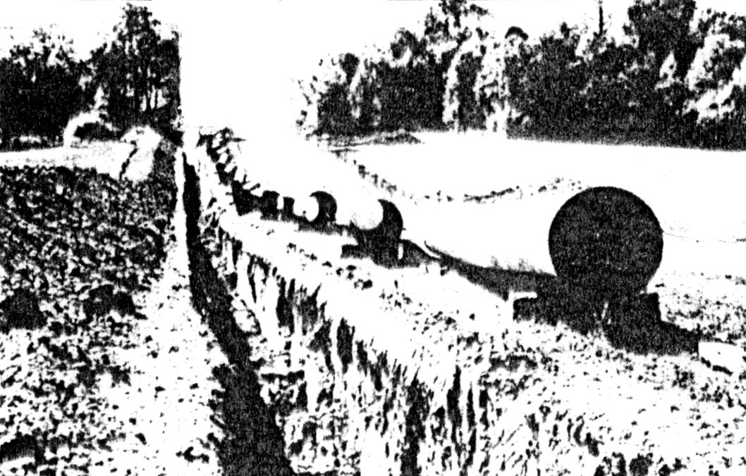
การขนส่งลำเลียงน้ำมันและก๊าซเชื้อเพลิง
1. การขนส่งลำเลียงน้ำมันทางท่อ (Pipe Line) การขนส่งลำเลียงน้ำมันแต่เดิมนั้นจะใช้ความดันของน้ำมันและก๊าซจากหลุมผลิตภายใต้พื้นดิน รวมทั้งความแตกต่างของระดับเป็นแรงขับเคลื่อนให้น้ำมันไหลไปตามท่อซึ่งปกติจะเป็นท่อเหล็ก การขนส่งลำเลียงน้ำมันผ่านท่อลักษณะนี้ จะได้ระยะทางไม่ไกลนัก ปัจจุบันการขนส่งน้ำมันและก๊าซผ่านท่อได้ใช้เครื่องสูบเพิ่มแรงขับเคลื่อนภายในท่อ ทำให้การขนส่งลำเลียงน้ำมันผ่านท่อได้เร็วและมีระยะทางไกลขึ้น การขนส่งน้ำมันและก๊าซผ่านท่อ โดยเฉพาะการขนส่งน้ำมันดิบและก๊าซธรรมชาติจากหลุมผลิตไปยังสถานีชายฝั่งและโรงกลั่นน้ำมัน นับว่าเป็นวิธีการส่งที่สะดวกที่สุด

Slide 26
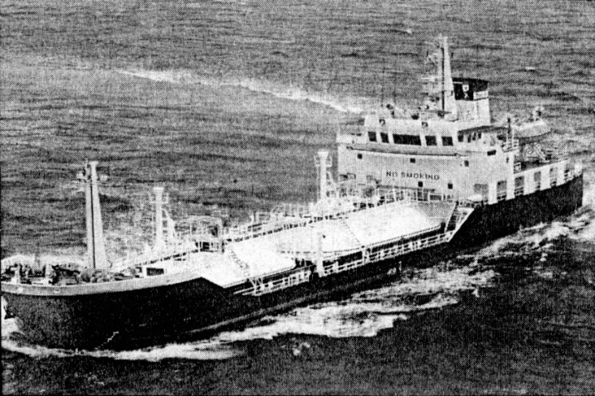
การขนส่งลำเลียงน้ำมันและก๊าซเชื้อเพลิง
2. การขนส่งลำเลียงน้ำมันทางเรือบรรทุก (Tanker&Barge) เป็นวิธีการขนส่งลำเลียงน้ำมันและก๊าซได้ปริมาณครั้งละมากๆ โดยเฉพาะการขนส่งลำเลียงน้ำมันและก๊าซที่มีระยะทางไกลๆ จะทำให้ค่าใช้จ่ายถูกลง เรือบรรทุกน้ำมันเป็นเรือแบบระวางปิด ภายในระวางเรือจะแบ่งออกเป็นช่องๆ มีทั้งแบบแนวยาวและแนวขวาง คล้ายกับถังบรรจุน้ำมันทรงสี่เหลี่ยมหลายๆ ถังวางรวมกันอยู่ในเรือ ทั้งนี้เพื่อเพิ่มการทรงตัวและความปลอดภัย ถ้าเกิดอุบัติเหตุทำให้เรือรั่ว ณ จุดใดจุดหนึ่ง ก็จะไม่ทำให้เรือทั้งลำต้องจมลง ช่องระวางที่แบ่งไว้นี้ยังเป็นประโยชน์ในการบรรทุกผลิตภัณฑ์ได้มากชนิดโดยไม่ปะปนกัน
สำหรับเรือบรรทุกก๊าซ การออกแบบถังบรรจุก๊าซจะถูกออกแบบเป็นพิเศษแตกต่างกันออกไป ปัจจุบันอาจกล่าวได้ว่าเรือบรรทุกน้ำมันและก๊าซเป็นเรือที่มีอุปกรณ์ที่ทันสมัยกว่าเรือเดินทะเลชนิดอื่น ทั้งนี้ก็เพื่อจะรักษาไว้ซึ่งความปลอดภัยในการขนส่งลำเลียงนั่นเอง เรือบรรทุกน้ำมันและก๊าซมีตั้งแต่ขนาดเล็กที่ใช้ขนส่งลำเลียงน้ำมันและก๊าซในแม่น้ำลำคลองจนถึงเรือเดินสมุทรขนาดใหญ่ที่สามารถขนส่งลำเลียงน้ำมันและก๊าซได้ครั้งละมากกว่า 500 ล้านลิตร

Slide 27
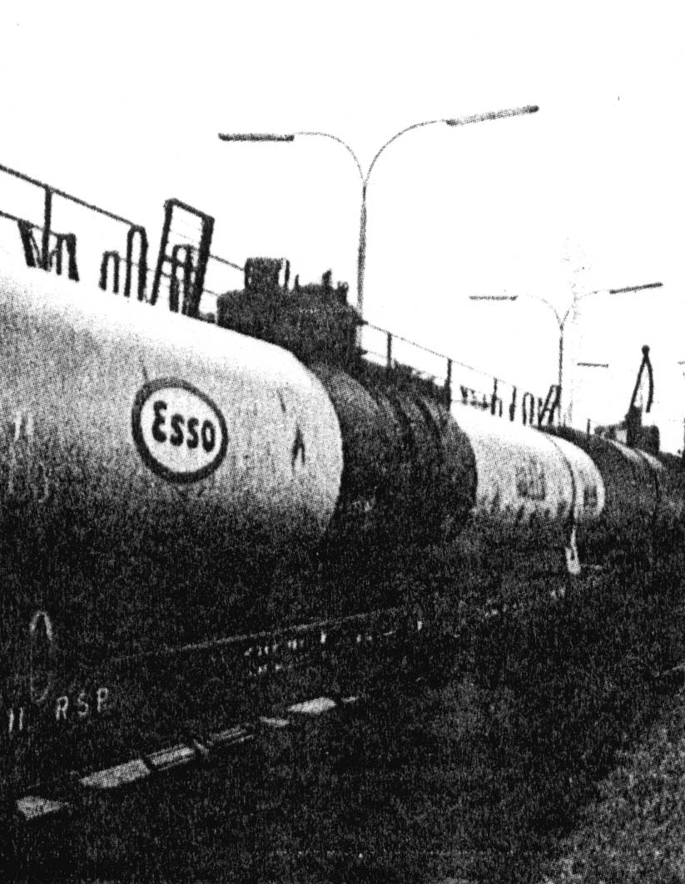
การขนส่งลำเลียงน้ำมันและก๊าซเชื้อเพลิง
3. การขนส่งลำเลียงน้ำมันทางรถไฟ (Tank Car) การใช้รถไฟขนส่งลำเลียงน้ำมันเป็นอีกวิธีหนึ่งการที่สามารถขนส่งลำเลียงน้ำมันได้ปริมาณครั้งละมากๆ การขนส่งลำเลียงน้ำมันทางรถไฟใช้มากในการขนส่งลำเลียงผลิตภัณฑ์สำเร็จรูประยะทางไกลๆ ถังซึ่งใช้ในการบรรจุน้ำมันเป็นถังเหล็กทรงกระบอกรูปกลมหรือรูปไข่ วางนอนบนแคร่รถไฟ ภายในถังจะแบ่งออกเป็นช่องๆ ตามแนวขวาง เพื่อเพิ่มความแข็งแรงของถังและลดการกระแทก อันเกิดจากการกระฉอกของน้ำมันในระหว่างการขนส่งลำเลียง จัดได้ว่าเป็นการลำเลียงน้ำมันที่สะดวกและประหยัดค่าใช้จ่าย

Slide 28
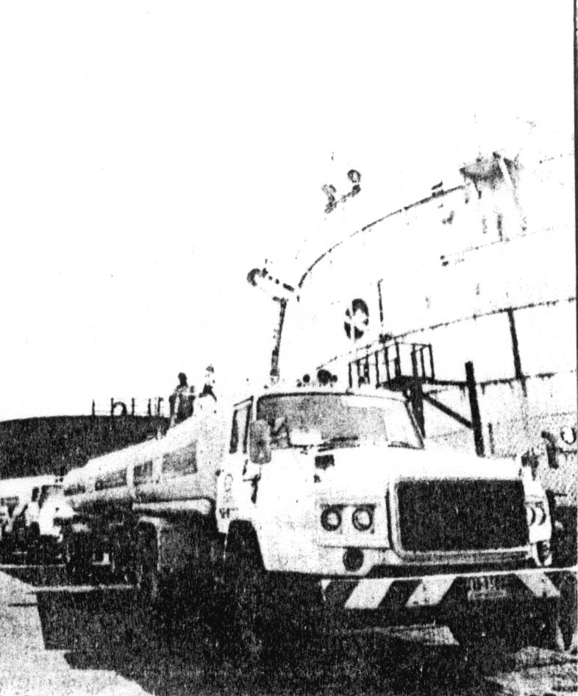
การขนส่งลำเลียงน้ำมันและก๊าซเชื้อเพลิง
4. การขนส่งลำเลียงน้ำมันทางรถบรรทุก (Tank Truck) เป็นวิธีการอีกวิธีการหนึ่งที่ใช้ขนส่งลำเลียงผลิตภัณฑ์สำเร็จรูปไปสู่ผู้ใช้ โดยทั่วไปถังบรรจุน้ำมันและก๊าซจะมีลักษณะคล้ายคลึงกับถังที่ใช้ในการขนส่งลำเลียงน้ำมันโดยทางรถไฟ กล่าวคือ จะเป็นถังทรงกระบอกรูปไข่ สำหรับรถบรรทุกน้ำมัน ภายในถังจะแบ่งเป็นช่องๆ ตามแนวขวาง เป็นการเพิ่มความแข็งแรงของถัง และลดแรงกระแทกของน้ำมันในถัง และยังช่วยให้สามารถขนส่งลำเลียงน้ำมันได้มากชนิดบนรถคันเดียว โดยไม่ปะปนกัน

Slide 29
การขนส่งลำเลียงน้ำมันและก๊าซเชื้อเพลิง
การขนส่งก๊าซธรรมชาติภายในประเทศ
ก๊าซธรรมชาติหรือก๊าซหุงต้ม จะมีคุณสมบัติเป็นไอภายใต้อุณหภูมิและความดันบรรยากาศดังนั้นภาชนะหรือพาหนะ ที่ใช้ขนส่งลำเลียงก๊าซจะต้องออกแบบเป็นพิเศษ เพื่อป้องกันให้ก๊าซระเหยกลายเป็นไอได้น้อยที่สุด
การขนส่งลำเลียงก๊าซโดยมิได้เปลี่ยนสภาพ จะต้องใช้ภาชนะหรือพาหนะในการขนส่งลำเลียงที่มีขนาดใหญ่เป็น 270 เท่าของการขนส่งลำเลียงน้ำมันดิบ การเก็บรักษาก๊าซจำเป็นต้องเพิ่มความดัน หรือลดอุณหภูมิของก๊าซ ทำให้ค่าใช้จ่าย ในการขนส่งลำเลียงก๊าซเพิ่มมากขึ้นมากกว่าการขนส่งลำเลียงน้ำมันประมาณ 4 เท่า
โดยธรรมชาติของก๊าซสามารถแพร่กระจายได้ง่าย ไม่เหมือนกับน้ำมันซึ่งเป็นของเหลว และสะดวกแก่การขนถ่าย การขนส่งก๊าซธรรมชาติจึงมีข้อจำกัดมากกว่าน้ำมันดิบ การขนส่งโดยใช้ท่อจึงเป็นวิธีการที่เหมาะสมที่สุด เป็นปัจจัยสำคัญ ในการกำหนดความเป็นไปได้ในการนำก๊าซธรรมชาติมาใช้ คือ ระยะทาง ถ้าระยะทางไกลการลงทุนสร้างท่อก็ย่อมใช้ต้นทุนสูง การพัฒนาการ และใช้ประโยชน์ก๊าซธรรมชาติโดยทั่วไปจึงต้องใช้งบประมาณลงทุนสูงกว่าน้ำมัน
เนื่องจากเป็นเชื้อเพลิงที่สะอาด ปลอดภัย และมีประสิทธิภาพ ก๊าซธรรมชาติจึงถูกนำมาพิจารณาลงทุนในโครงการ โดยคำนึงถึงผลดีในระยะยาว การขนส่งทางเรือเป็นวิธีการที่นิยมใช้ขนส่งก๊าซธรรมชาติระยะทางไกลๆ โดยการเพิ่มความดันก๊าซ จนกลายเป็นของเหลว (Liguified Natural Gas) เช่น การขนส่งก๊าซจากประเทศอินโดนีเซียไปยังประเทศญี่ปุ่น ประเทศไทยใช้วิธีการขนส่งทางท่อ จะเห็นได้จากการดำเนินงานขนส่งโดยทั่วไป

Slide 30
การขนส่งลำเลียงน้ำมันและก๊าซเชื้อเพลิง
ข้อสังเกตแนวท่อส่งก๊าซธรรมชาติ
บริเวณที่มีท่อส่งก๊าซฝังอยู่ใต้พื้นดิน ปตท. จะปักป้ายเตือนแสดงให้เห็นอย่างเด่นชัดเป็นระยะๆ ลักษณะของป้ายเตือนนี้ ทำด้วยแผ่นเหล็กพื้นสีเหลืองตัวอักษรสีดำ มีวัตถุประสงค์ คือ
 บอกให้ทราบว่า มีท่อส่งก๊าซความดันสูงฝังอยู่ใต้พื้นดิน ความลึกโดยประมาณ 1.00 ม. (หลังท่อถึงพื้นดิน)
 บอกให้ทราบว่า ห้ามกระทำการใดๆ เช่น การขุด ตอก หรือเจาะบริเวณดังกล่าวก่อนได้รับการตรวจสอบ และอนุญาตจากเจ้าหน้าที่ ปตท.
ข้อสังเกตก๊าซรั่วออกจากท่อส่งก๊าซ
 จะเห็นไอระเหยของก๊าซใกล้ๆ แนวท่อส่งก๊าซ ทำให้หญ้าหรือพืชล้มลุกมีสีเปลี่ยนไปจากปกติ หรือตายได้
 เมื่อก๊าซรั่วลุกติดไฟ จะมองเห็นเปลวไฟสีส้มในบริเวณท่อส่งก๊าซ
 สารที่ใช้เติมผลิตภัณฑ์ก๊าซจะมีกลิ่นเฉพาะ ถ้าได้กลิ่นผิดปกติ ในบริเวณแนวท่อส่งก๊าซมีความเป็นไปได้ว่าท่อก๊าซรั่ว
 ได้ยินเสียงก๊าซรั่ว ความดังของเสียงขึ้นอยู่กับขนาดรอยรั่วและความดันในท่อก๊าซ

